Slide 1
資料３
令和２年度における
協議会構成機関の自動車環境対策の
進捗状況について

Slide 2
計画の目標達成に向けた主な自動車環境対策
１ 自動車の適切な点検・整備等による自動車単体規制の推進
２ 車種規制の適正かつ確実な実施、流入車規制の推進
３ エコカーの普及促進
４ エコドライブの推進
５ 輸送効率の向上等の取組促進による交通需要の調整・低減
６ バイパスの整備、交差点改良等の交通流対策
７ 環境に配慮した自動車利用についての普及啓発・環境教育
自動車から排出されるNOx・PMを削減するためには、次の効果が重要
◆効果１ 「排出係数の削減」 ⇒ １、２、３
◆効果２ 「自動車走行量の削減」 ⇒ ５
◆効果３ 「旅行速度の上昇」 ⇒ ６
各対策を３つの効果に分類

Slide 3
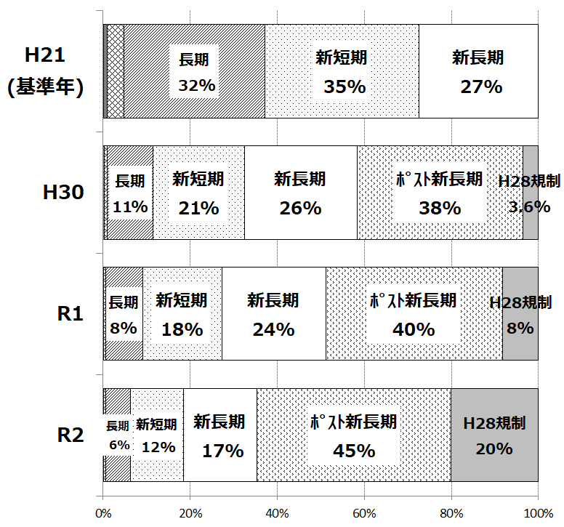
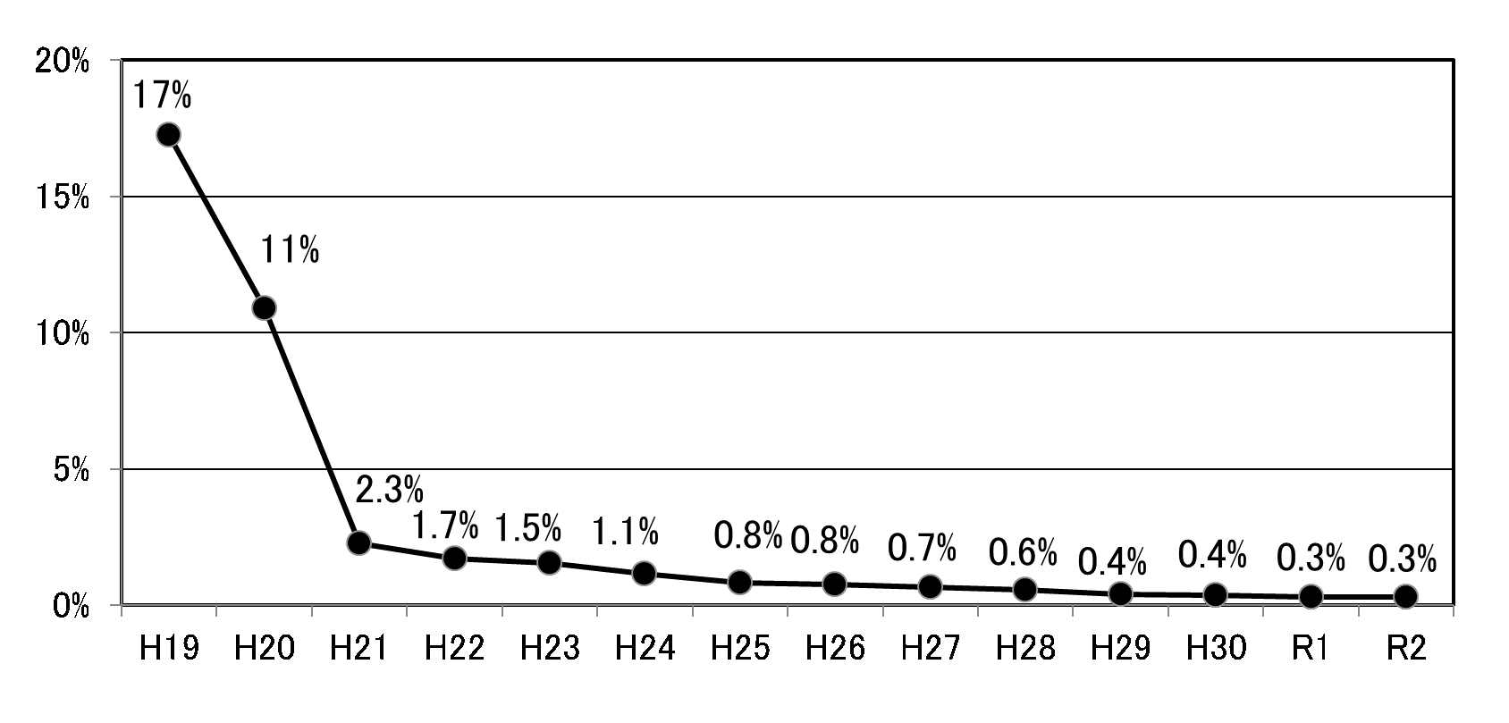
＜取組状況＞
１．自動車単体規制の推進、２．車種規制の実施等
１．自動車単体規制の推進
・適正点検整備研修会 （近畿運輸局）
（整備管理者研修等： R1 177回、R2 232回）
・街頭検査の実施
（近畿運輸局： R1 3回、R2 0回）
・最新規制適合車等への転換促進
ＨＶ、ＣＮＧトラック等導入補助（近畿運輸局)
（トラック：R1 103台、タクシー・バス：R1 0台）
低炭素型ディーゼルトラック導入補助
（環境省：R1 ０台、R2 ７台）
最新規制(H28規制)適合車が着実に増加
規制別構成割合の推移(普通貨物車)
非適合率（普通貨物車）
17％（H19） →0.3％（R2）
２．車種規制の実施等
・法に基づく車種規制の実施（環境省、国土交通省）
・府条例に基づく流入車規制の推進（府）
立入検査結果：
R1 44回、検査車両7,521台、非適合車８台（0.1１％）
R2 ８回、検査車両2,465台、非適合車１台（0.04％）
流入車の非適合車率の推移
（出典）環境省ナンバープレート調査結果より大阪府作成

Slide 4
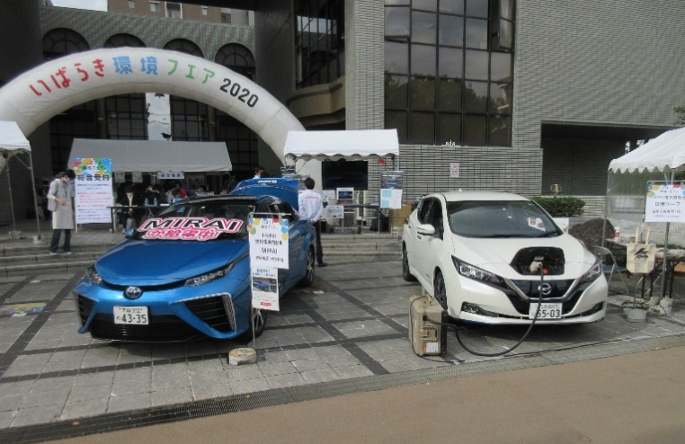
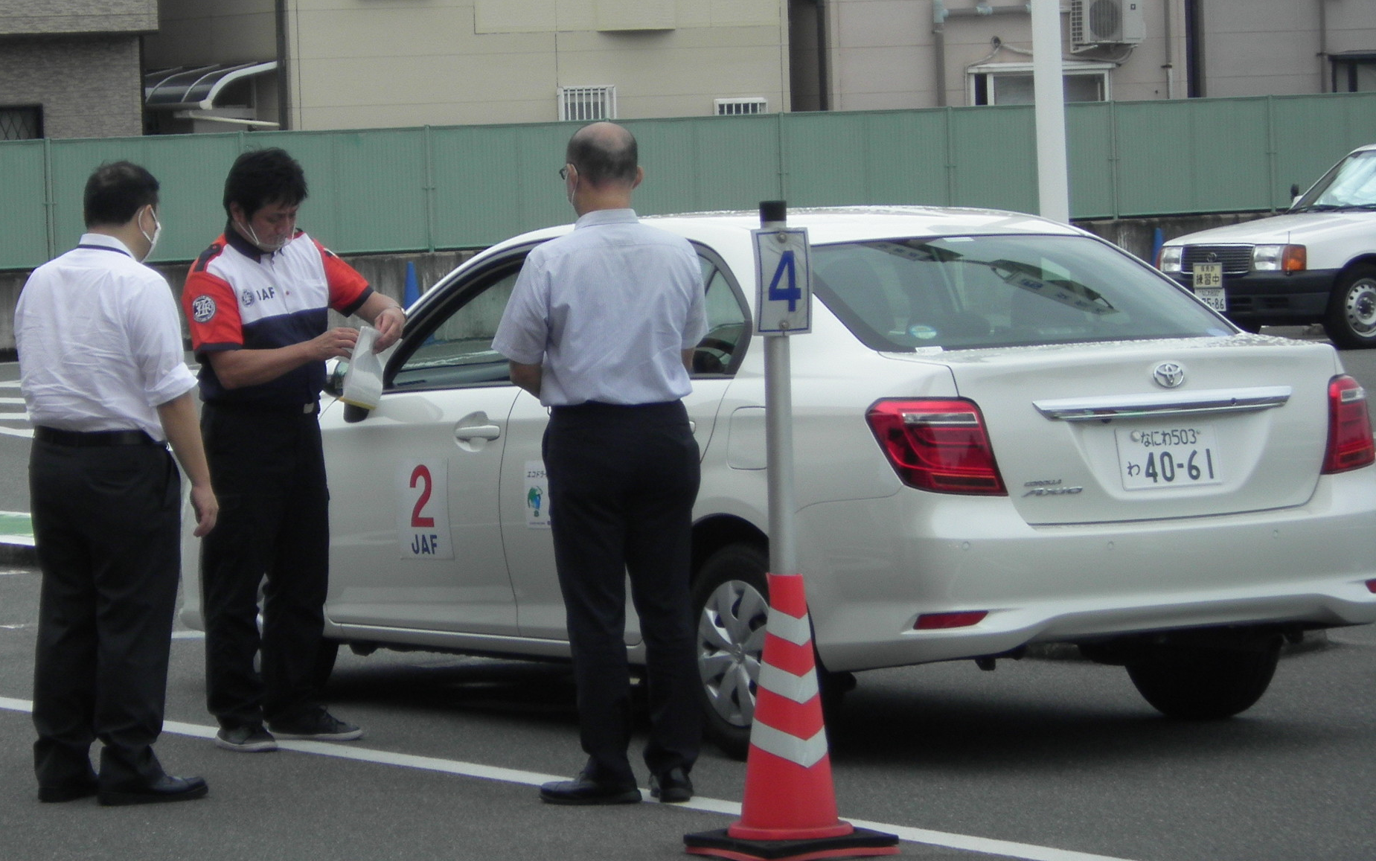

＜取組状況＞
３．エコカーの普及促進、４．エコドライブの推進
３．エコカーの普及促進
・官民協働による導入促進
大阪エコカー協働普及サポートネットを通じた展示・試乗会の開催
（R1 10回、R2 3回）
・普及啓発（リーフレット等の作成）
（関西広域連合の構成団体として府、大阪市、堺市が実施）
・車両購入・充電設備の補助
乗用車等 （経済産業省：R1 1488台）
商用車等 （近畿運輸局：R1 トラック103台、タクシー・バス0台）
充電設備 （経済産業省：R1 ６台、R2 １台）
エコカー展示会の開催
４．エコドライブの推進
・エコドライブ講習等の開催
市町村職員等向け実車講習会（自動車学校等と連携）
（R1 ６回、 R2 ２回）
事業者向け講習会開催支援 （R1 ２回、 R2 ０回）
・ステッカー等の配布
配布枚数 （R1 1499枚、 R2 139枚）
エコドライブ実車講習の開催
エコドライブステッカー

Slide 5
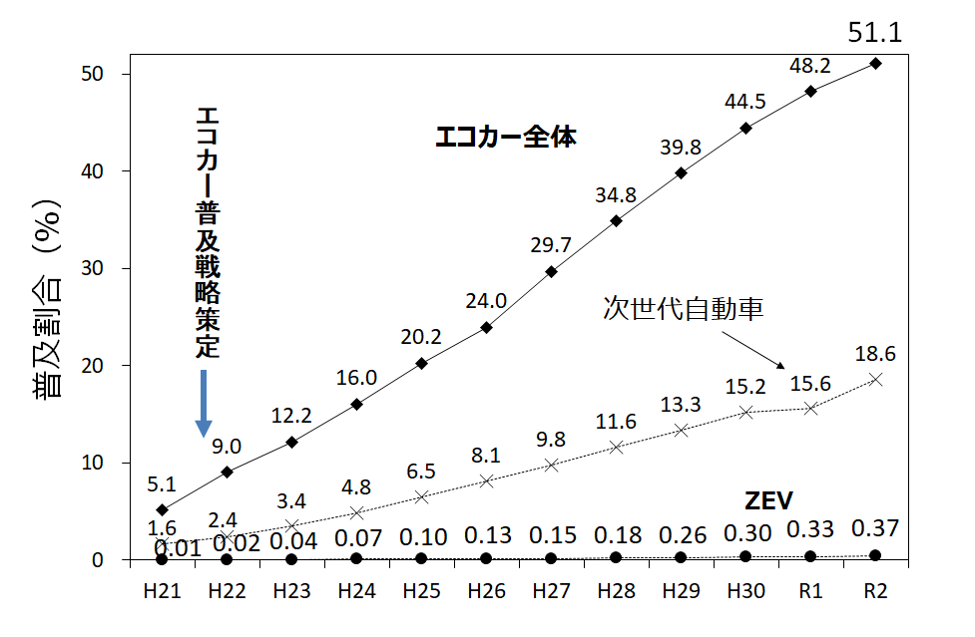
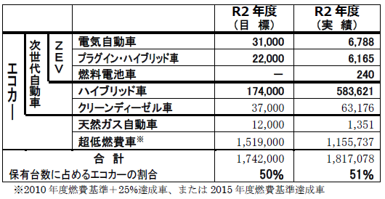
＜参考＞
「大阪エコカー普及戦略」（H21年12月策定）
＜目標達成状況＞
2020年度までに２台に１台をエコカーにするという目標は達成（2020年度 51.1％）
今後、ZEVを含めた電動車の普及を推進していくため、本戦略を改定（2021年６月）
エコカー別普及台数の目標と実績（2020年度）
ＺＥＶ：化石燃料を使用しないゼロエミッション車の略称（EV、PHV、FCV）

Slide 6
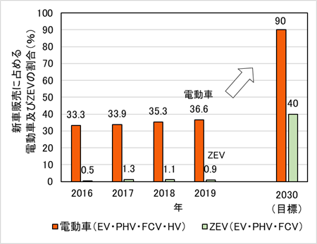
＜参考＞
「おおさか電動車普及戦略」（2021年6月策定）
目 標
エコカー：①電気自動車(EV)、②プラグインハイブリッド車(PHV)、③燃料電池車(FCV)、④ハイブリッド車(HV)、⑤天然ガス車、⑥クリーンディーゼル車、⑦超低燃費車
電動車 ：①～④ (ZEVは①～③)
（１）電動車及びZEVの新車販売目標
2030年までに （参考値（2019年））
◇軽乗用車を除く乗用車の新車販売に占める電動車の割合 １０割 （41.0％）
◇全ての乗用車の新車販売に占める電動車の割合 ９割 （36.6％）
◇全ての乗用車の新車販売に占めるゼロエミッション車の割合 ４割 （0.9％）
（２）保有台数目標
2030年度までに （参考値（2019年度末））
◇府域の自動車（商用車を含む）の４割を電動車に （15.4％）
◇府域の自動車（商用車を含む）の１割をZEVに （0.3％）
乗用車の新車販売に占める電動車及びZEVの割合（％）の推移
電動車普及に向けた取組
■計画・戦略
「大阪府地球温暖化対策実行計画」に掲げる取組指標の達成に向け、官民で「おおさか電動車普及戦略」を策定（R3年６月）。
■普及方策
大阪府環境審議会の答申を踏まえ、温暖化防止条例を改正し、電動車普及のための制度を創設予定
・自動車販売事業者（ディーラー）に対し、新車販売時における環境情報の説明制度や販売促進計画・実績報告制度の創設など
・エネルギー多量消費事業者・自動車使用事業者に対し、電動車導入・利用の促進
・充電インフラ整備促進（基礎充電の代替として利用できるよう、商業施設等への充電設備の設置促進など）
■推進体制
大阪エコカー協働普及サポートネット（会員数：ディーラー等79団体）について、大阪次世代自動車普及推進協議会の構成団体等にも加入してもらい、「おおさか電動車協働普及サポートネット」に再構築 （構成員の拡充）

Slide 7
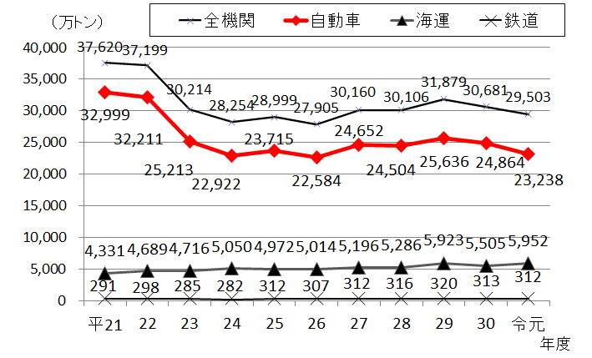
＜取組状況＞
５．交通需要の調整・低減
○公共交通機関の利便性の向上
・おおさか東線（新大阪～久宝寺） H31.3.16全線開業（大阪外環状鉄道㈱）
・公共車両優先システム（PTPS）の整備（府警 R1 13箇所、R2 13箇所）
・駅前広場整備（整備中：R1 ７箇所、R2 ８箇所）
○自家用自動車の使用自粛
・エコ通勤優良事業所認証制度（認証取得数：R1 24事業所、R2 20事業所）
○歩行者・自転車利用の利便性の向上
・駐輪施設の整備（R1 10箇所 530台、R2 ８箇所 520台）
○物流総合効率化法の推進（近畿運輸局）
・物流拠点の集約やモーダルシフト等を推進（認定数：R1 10件、R2 １件）
H21比で、自動車は30%減少、海運は37％増加
全長21mのフルトレーラー
→ トラックの大型化による輸送効率の向上
輸送機関別の貨物流動量（府域）
（出典）貨物地域流動調査（国土交通省）

Slide 8
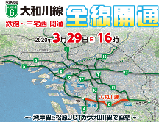
＜取組状況＞
６．交通流対策
○高速道路の整備（西日本高速道路㈱、阪神高速道路㈱、府、関係市）
新名神高速道路 （高槻～神戸） H30.3.18開通、（高槻～八幡） R5完成予定
阪神高速淀川左岸線 2期（此花区高見～北区豊崎）R８完成予定
阪神高速大和川線 三宝JCT～鉄砲1.4km開通 R2.3.29完成
○バイパスの整備（近畿地方整備局、府等：16箇所整備中）
R1完了：鳳上線（堺市）1.26km、山麓線（茨木市）1.99km
整備中：国道163号（清滝生駒道路）、国道371号（石仏バイパス）他
○連続立体交差事業（近畿運輸局、府等：7箇所整備中）
整備中：近鉄奈良線、阪急京都線・千里線、南海本線、南海本線・高師浜線他
○右左折レーン整備（近畿地方整備局、府等：6箇所整備中）
R1完了：府道箕面摂津線（山田北交差点）（府）
整備中：国道171号（野田、大畑町、冨田丘町西交差点）他
○環境ロードプライシング（5号湾岸線）（阪神高速道路㈱）
5号湾岸線「六甲アイランド北」〜「天保山」の区間。対象車両で原則３割引
（出典）阪神高速道路㈱HP

Slide 9
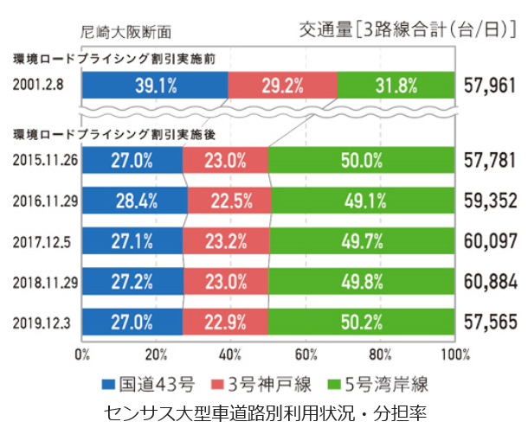
＜参考＞
環境ロードプライシングの効果
大型車の利用状況・分担率
2001.11.1開始
阪神高速株式会社 CSRレポートをもとに作成

Slide 10

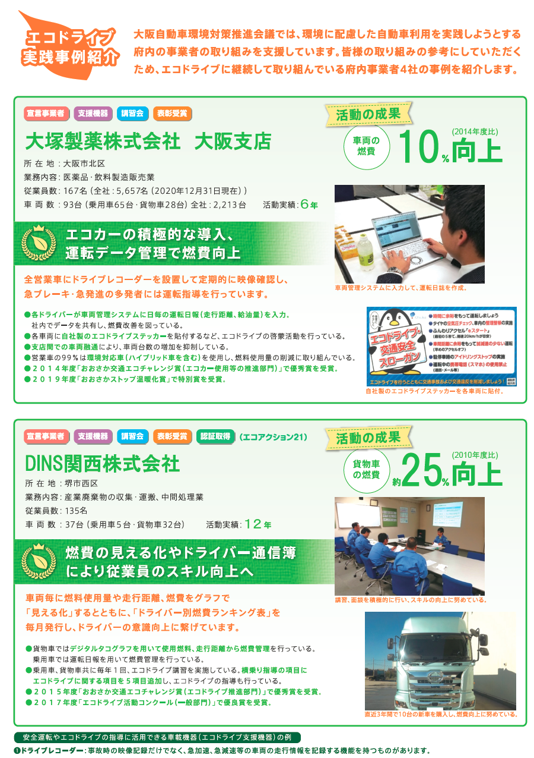
＜取組状況＞
７．普及啓発活動
・「国道43号・阪神高速神戸線における大気環境改善に
向けた交通需要軽減キャンペーン」
交通情報板の活用や民間ミニ放送局の協力等を得て、阪神高速５号湾岸線
への迂回を促進 （近畿地方整備局、近畿運輸局、阪神高速道路㈱）
・安全運転管理者講習において事業者向け環境対策を
促すための取組事例集のリーフレットの配布
（R1：90回、17,614部、R2：70回、16,631部）
・メールマガジン「おおさか自動車環境ニュース」の配信、
ホームページを通じた自動車環境情報の発信（府等）
（メルマガ配信数等：R1 15回 登録者数1,719人、R2 11回、登録者数1,813人）
http://www.pref.osaka.lg.jp/kotsukankyo/mailmaga/
・「おおさか交通エコチャレンジ推進運動」
（大阪自動車環境対策推進会議、登録者数：R1 76者、R2 83者）
http://www.pref.osaka.lg.jp/kotsukankyo/haigasu/eco_challenge.html
事業者取組事例集のリーフレット

Slide 11
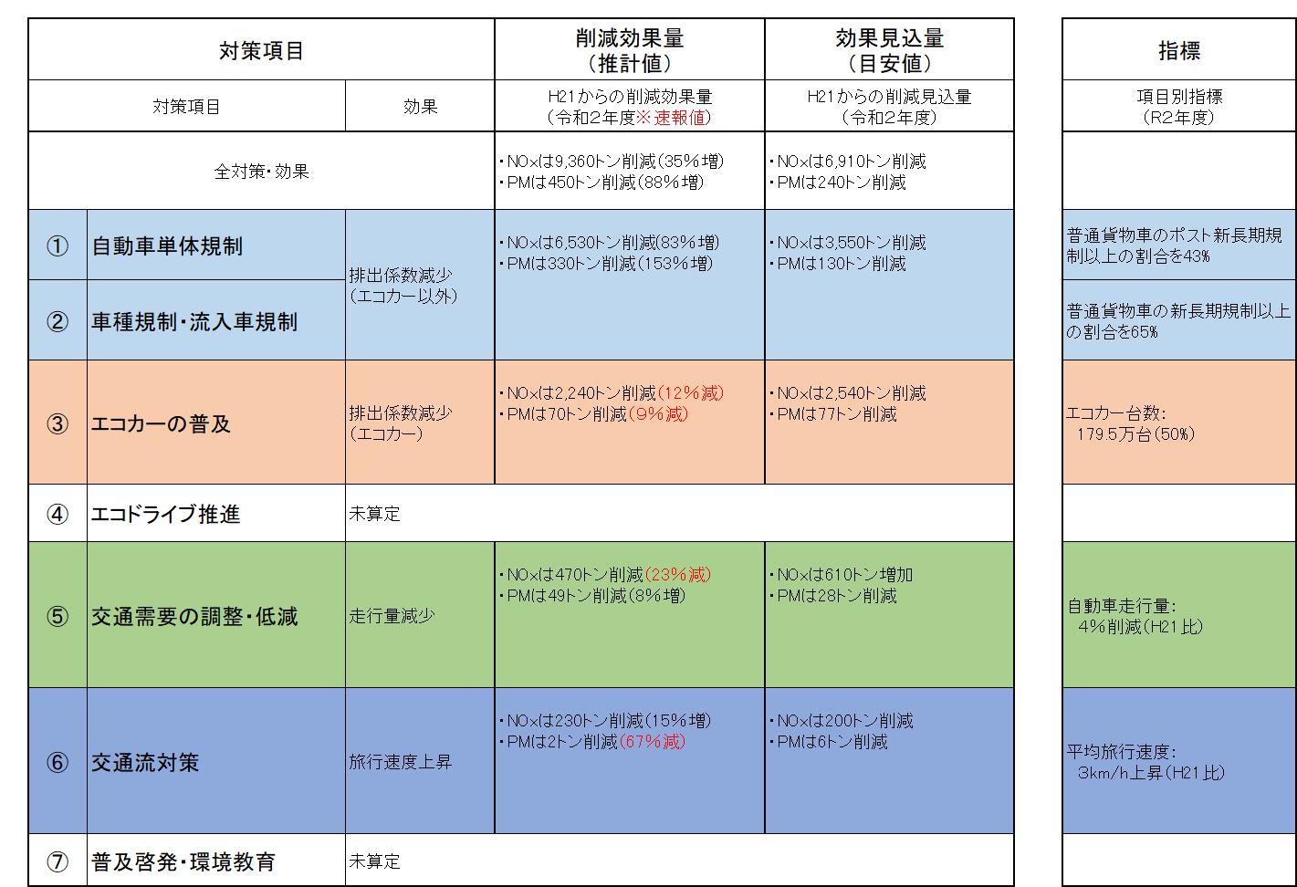
＜効果＞
対策別のNOX・PM削減効果量（令和２年度）の推計・評価
・削減効果量は、基準年度（平成21年度）と評価年度（令和２年度）との比較により行う
・令和２年度の削減効果量の評価は、削減見込量（目安値）との比較により、対策ごとに行う
※対策別の削減効果量（推計値）は、一定条件に基づき試算 （例：対策①～③は、走行量と旅行速度はR2年度で固定）
※対策別の対策見込量（目安値）は、計画策定時に設定した各指標を基に算定

Slide 12
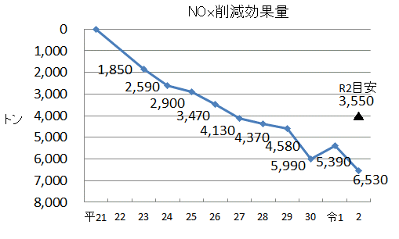
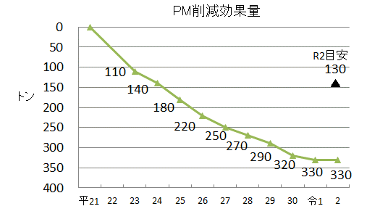
＜効果＞
１．自動車単体規制の推進、２．車種規制の実施等
削減効果量は全体の約７割を占め、NOxは平成26年度、PMは平成25年度に目安値（削減見込量）を上回って推移
※令和2年度は速報値
(参考)大阪府環境審議会答申
流入車規制の廃止によるNOX増加予測値は最大82トン
■ 対策効果の指標
○普通貨物車の新長期規制以上の割合
【指標】令和２年度 65%
【実績】令和元年度 73%
  令和２年度 84% ※速報値
（参考）平成21年度 27%
最新規制適合車への代替が着実に進展し、指標を達成

Slide 13
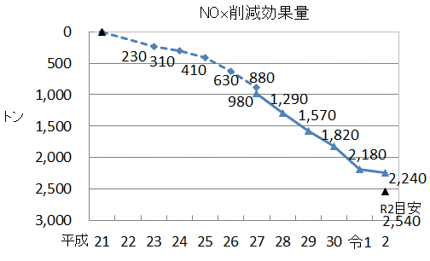
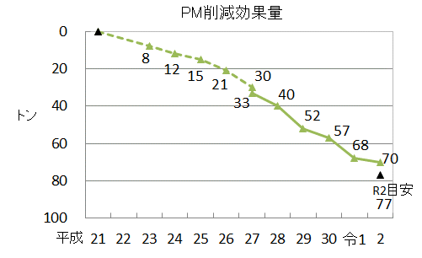
＜効果＞
３．エコカーの普及促進による削減効果量
令和２年度の削減効果量は、ZEVの普及台数が想定を下回ったため、NOx・PMともに目安値（削減見込量）を下回った
※令和2年度は速報値
■ 対策効果の指標
○令和２年度までにエコカーを２台に１台
【指標】令和２年度 179.5万台（50%）
【実績】令和元年度 171万台（48%）
令和２年度 182万台（51%）
（参考）平成21年度 18万台（5%）
令和２年度指標は達成しているが、ZEV普及台数は少なく削減効果量は目安値を下回った

Slide 14
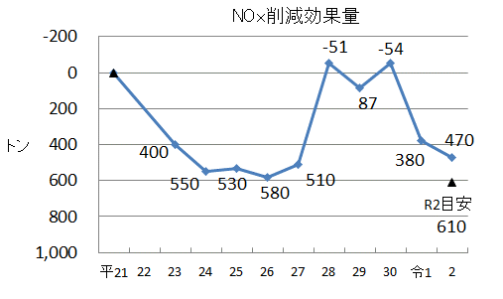
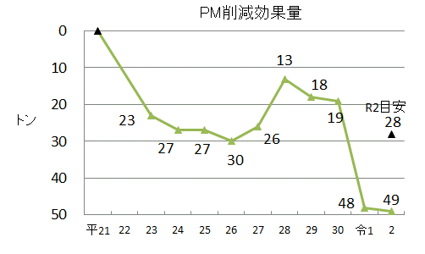
＜効果＞
５．交通需要の調整・低減
令和元年度後半、令和２年度はコロナの影響による走行量減少に伴い効果削減量が増加
一方、NOXは、排出係数の大きい車種の走行量増加の影響により、目安値を下回っている
交通センサスデータの違い、バス、特種（殊）車の走行量の増加が原因
交通センサスデータの違い、バス、特種（殊）車の走行量の増加が原因
※令和2年度は速報値
■ 対策効果の指標
○平成21年度の自動車走行量から
【実績】令和元年度 6.5％減少
（26,750百万台km）
令和２年度 11.4％減少
（25,370百万台km）
（参考）平成21年度 28,620百万台km
【指標】令和２年度 4％削減
  （27,560百万台km）
令和２年度はコロナの影響により、走行量の減少割合が特に増加

Slide 15
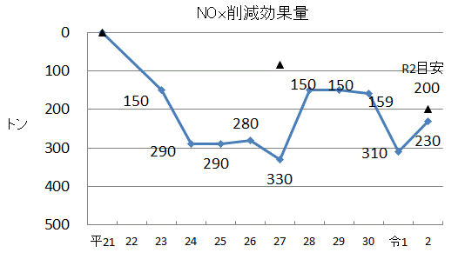
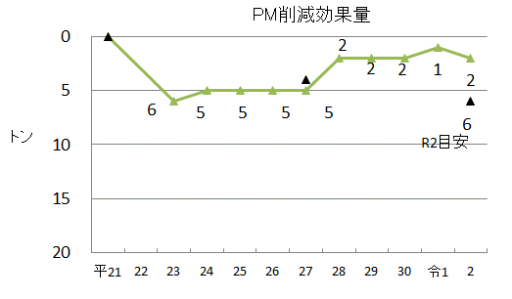
＜効果＞
６．交通流対策
令和２年度の旅行速度の実績値は指標値をわずかに下回っているため、効果削減量は目安値付近で推移し、PMについては目安値を下回っている
混雑度への影響が大きい大型系貨物の増加や軽車両の増加が原因。
混雑度への影響が大きい大型系貨物の増加や軽車両の増加が原因。
■ 対策効果の指標
○平成21年度の平均旅行速度から
【実績】令和元年度 2.2 km/h上昇
（40.6km/h）
令和２年度 2.5 km/h上昇
（40.9km/h）
（参考）平成21年度 38.4km/h
【指標】令和２年度 3.0 km/h上昇
（41.4km/h）
令和２年度の実績は指標を下回っている

Slide 16
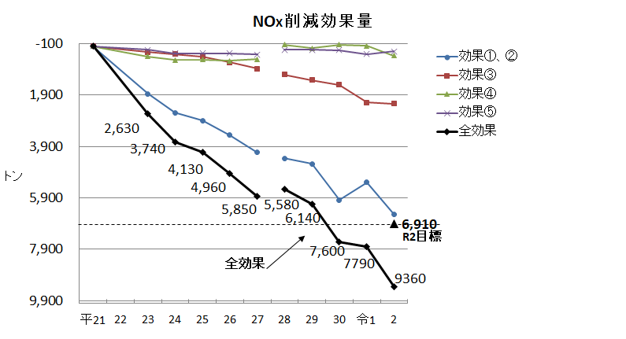
＜効果＞
対策全体によるNOx削減効果量（経年推移）
全効果（削減効果量）は、平成30年度に令和２年度目標を達成
※令和2年度は速報値
効果①、②：自動車単体規制の推進、車種規制の実施等による削減効果量
効果③ ：エコカーの普及促進による削減効果量
効果④ ：交通需要の調整・低減による削減効果量
効果⑤ ：交通流対策による削減効果量
全効果 ：全体の削減効果量

Slide 17
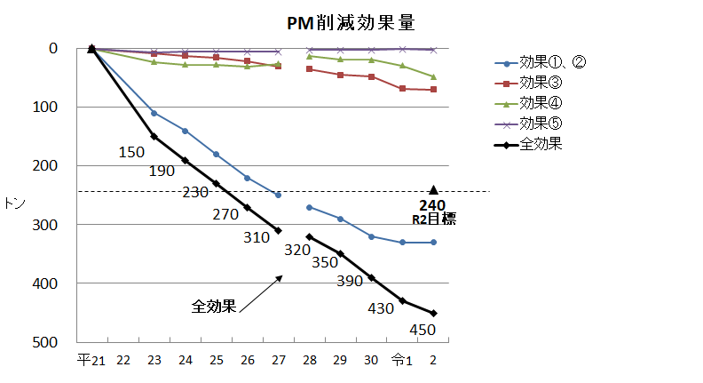
＜効果＞
対策全体によるPM削減効果量（経年推移）
全効果（削減効果量）は、平成26年度に令和２年度目標を達成
※令和2年度は速報値
効果①、②：自動車単体規制の推進、車種規制の実施等による削減効果量
効果③ ：エコカーの普及促進による削減効果量
効果④ ：交通需要の調整・低減による削減効果量
効果⑤ ：交通流対策による削減効果量
全効果 ：全体の削減効果量

Slide 18
対策によるNOx・PM削減効果量の算定方法の概要
＜参考＞
■H21年度からR2年度までのNOx・PM削減量
全体の削減量
［H21排出量］ - ［R2排出量］
■各対策によるNOx・PM削減量 ※４（エコドライブ）、７（普及啓発）は削減量未算定
「全体の削減量」を下記の対策の削減量に割り振り算定
１～３による削減量
（単体規制・車種規制等・エコカー普及）
H21→R2の排出係数の減少による排出量の削減量
ただし、「３：エコカー分」と「１、２：エコカー以外分」に分けて算定
※自動車走行量、旅行速度はR2で固定
５による削減量
（交通需要調整・低減）
H21→R2の自動車走行量の減少による排出量の削減量
※排出係数式、旅行速度はR2で固定
６による削減量
（交通流対策）
H21→R2の旅行速度の上昇による排出量の削減量
※排出係数式、自動車走行量はR2で固定
＜参考＞
［排出量］＝［車種別排出係数（g/台･km）］×［自動車走行量（台･ km） ］
「車種別排出係数式」に［旅行速度（km/h）］を入力して算定

